Slide 1

ОЦІНКА ОБСЯГУ РИНКУ ІНТЕРНЕТ МЕДІА
РЕКЛАМИ ЗА 1Н2021
5 115
млн грн
Через тестування методології оцінки ринку пошуку Комітет ринкових досліджень IAB вирішив опублікувати оцінку інтернет медіа ринку за перше півріччя 2021 року окремо.
Динаміка обсягу ринку інтернет медіа реклами 2018-1H2021
Display
Video
Вплив глобальних гравців (Facebook, Google, Instagram)
1H2021
2020
2019
2018
1H2021
2020
2019
2018
1H2021
2020
2019
2018
61%
66%
55%
40%
40%
51%
36%
22%
84%
69%
77%
64%
Total
Display
Video
Відстежувана агенціями частка programmatic закупівель
1H2021
2020
2019
2018
1H2021
2020
2019
2018
1H2021
2020
2019
2018
47%
47%
36%
34%
35%
49%
24%
30%
57%
45%
52%
41%
Total
Display
Video
Джерело: IAB Ukraine
© ГС «БЮРО ІНТЕРАКТИВНОЇ РЕКЛАМИ УКРАЇНА», 2021
У випадку використання тексту або будь-якої його частини обов’язкове посилання на джерело та правовласника
1

Slide 2
ОЦІНКА ОБСЯГУ РИНКУ ІНТЕРНЕТ МЕДІА
РЕКЛАМИ ЗА 1Н2021
Розподіл медіа реклами mobile/desktop
Mobile
Desktop
Частки мобільної дисплейної і відео реклами на ринку та у основних гравців
Total
Facebook
Google
*(include Google display network, DV360, YouTube)
Other
Частка діджитал аудіо
1H2021
Джерело: IAB Ukraine
© ГС «БЮРО ІНТЕРАКТИВНОЇ РЕКЛАМИ УКРАЇНА», 2021
У випадку використання тексту або будь-якої його частини обов’язкове посилання на джерело та правовласника
2

Slide 3


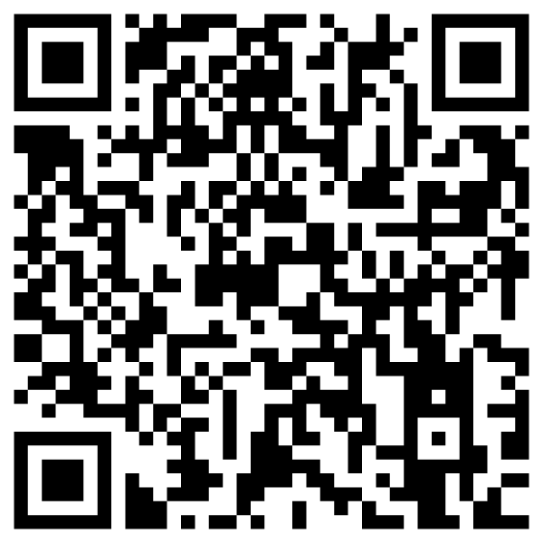
ОЦІНКА ОБСЯГУ РИНКУ ІНТЕРНЕТ МЕДІА
РЕКЛАМИ ЗА 1Н2021
Анастасія Байдаченко
CEO IAB Ukraine
Інтернет ринок продовжує зростати. За даними пулу агенцій-учасників спостерігається зростання за всіма категоріями оцінки, включаючи платний пошук.
Ключовим фактором зростання є вплив глобальних гравців та, частково, перелокація бюджетів з інших медіа. А також низький поріг входу у порівнянні з рекламою в інших медіа.
Поточна методологія не оцінює категорію класифайдів та лідогенерації, що за експертною оцінкою IAB має додати ще мінімум 10-15% до обсягу ринку. Цього разу експерти IAB спробували визначити долю CTV в бюджетах, але отримали недостатню для аналізу та висновків кількість відповідей.
Тестування гіпотез оцінки ринку платного пошуку продовжується. Оцінки сегментів інфлюенсер маркетингу та SMM проводяться окремим дослідженням.
Пул учасників оцінки обсягу ринку інтернет медіа реклами 1H2021
AdWork | dentsu Ukraine | GroupM | MediaHead | Mix Digital | NEOS | New Line Communications | OM OMD Group | PROMODO | Publicis Groupe | RAZOM GROUP | TMGU | Twiga Digital | Webpromo
Агенції
Admixer | Adpartner | HTTPool | MEGOGO | MGID | online.ua | Programmatic Media Group | RST.ua | StarLightDigital | ukr.net | UMH | Медіа Група Україна | ТРК "Люкс“
Паблішери
Методологія оцінки обсягу ринку інтернет медіа реклами 1H2021
Якщо у вас є зауваження, пропозиції та доповнення, будь ласка повідомте нас електронною поштою anastasiya.baydachenko@iab.com.ua
Джерело: IAB Ukraine
© ГС «БЮРО ІНТЕРАКТИВНОЇ РЕКЛАМИ УКРАЇНА», 2021
У випадку використання тексту або будь-якої його частини обов’язкове посилання на джерело та правовласника
3

